Slide 1
SAGE期刊平台
使用指导
Notes:
The Publisher of the Social Sciences

Slide 2
Who am I?

Slide 3




Notes:
History:
Founded 1965: SAGE California
1971: SAGE London
1981: SAGE India
1990: Corwin
2006: SAGE Asia-Pacific
Key acquisitions over time include Paul Chapman Publishing, Technomic, Hodder Arnold, CQ Press, I Mech E journals, Adam Matthew, RSM journals

Slide 4


Vision
To be the world’s pre-eminent
Social Science and fastest growing
STM publisher
Notes:
History:
Founded 1965: SAGE California
1971: SAGE London
1981: SAGE India
1990: Corwin
2006: SAGE Asia-Pacific
Key acquisitions over time include Paul Chapman Publishing, Technomic, Hodder Arnold, CQ Press, I Mech E journals, Adam Matthew, RSM journals

Slide 5



> 1000 journals
> 800 books
per year
> 400 societies
16 countries
2000 staff

Slide 6
Why I am here?

Slide 7

Our Mission
Building Bridges to Knowledge
Notes:
A beautiful bridge spanning one of the gorges upriver from the Yangtze.

Slide 8
How can I help?

Slide 9
SAGE数据库培训
1. 期刊资源 讲解平台
2. 研究方法 论文写作
3. 投稿建议 期刊筛选

Slide 10
学术研究周期
Beginning of Research
Orientation
Project
Conduct
Result
Analysis
Publish
Paper

Slide 11

SAGE如何协助您的研究?
研究结题
－发表学术成果
－指导撰稿/发文
研究初期
－知识积累
－深度/广度
Beginning of Research
Orientation
Project
Conduct
Result
Analysis
Publish
Paper
研究进行
－实时跟踪动态
－时效/自动
研究定向
－拟定研究课题
－精准/高效

Slide 12
阅读期刊论文 揭示相关资源
筛选热点论文 洞悉学科焦点
辅助学术投稿 提升科研影响

Slide 13
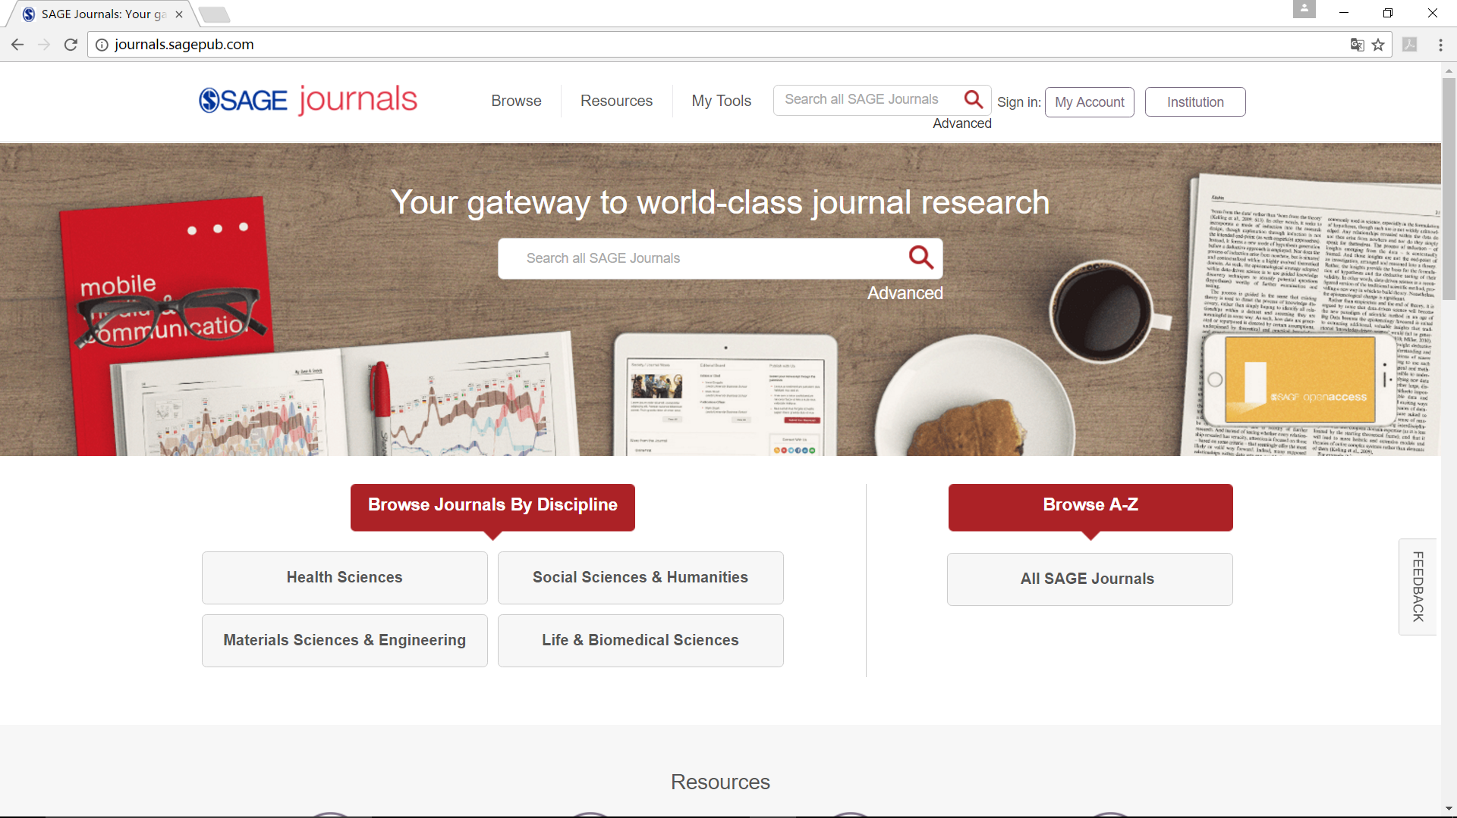
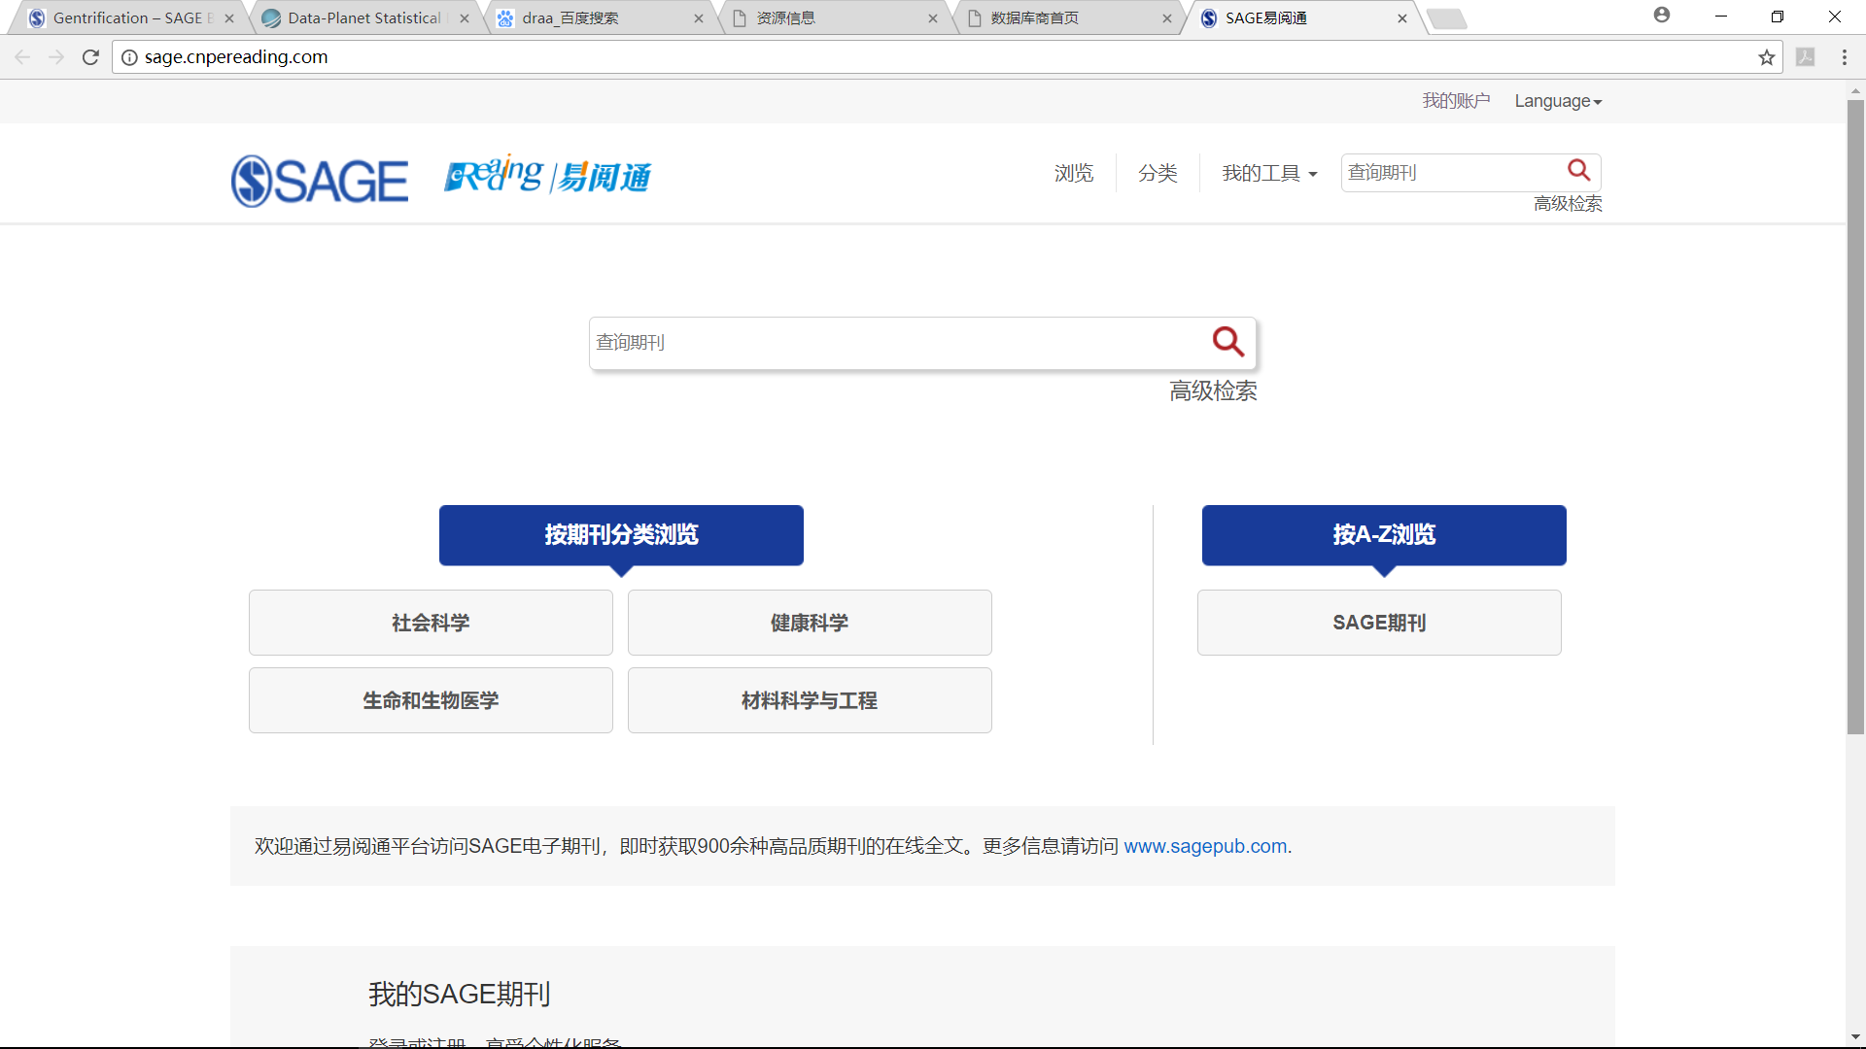
双平台访问全文资源
journals.sagepub.com
sage.cnpereading.com
资源发现 热点推荐 投稿辅助
链接
资源发现 文献下载

Slide 14
journals.sagepub.com

Slide 15
sage.cnpereading.com

Slide 16
阅读期刊论文 揭示相关资源

Slide 17
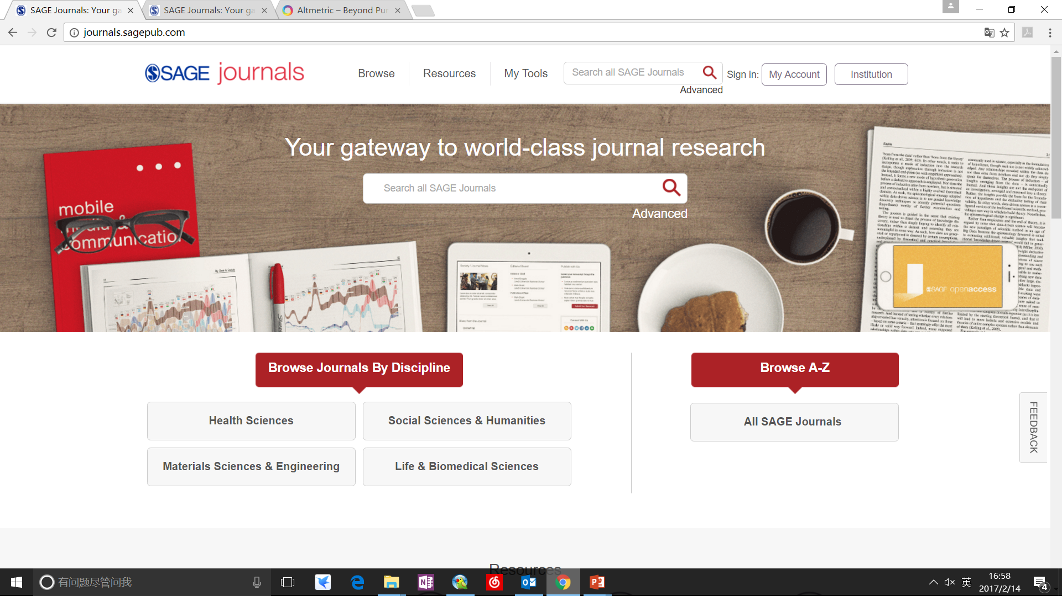
资源定位
浏览
检索

Slide 18

检索
浏览

Slide 19
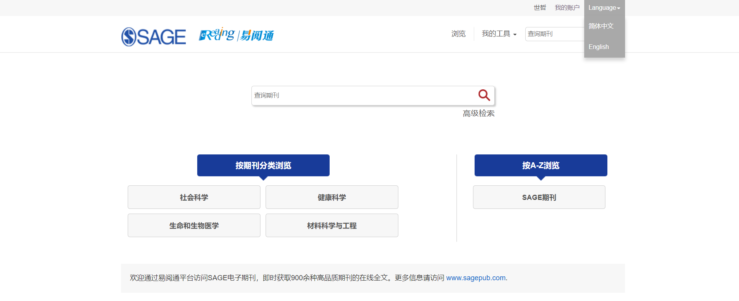
语言设置
检索
浏览

Slide 20
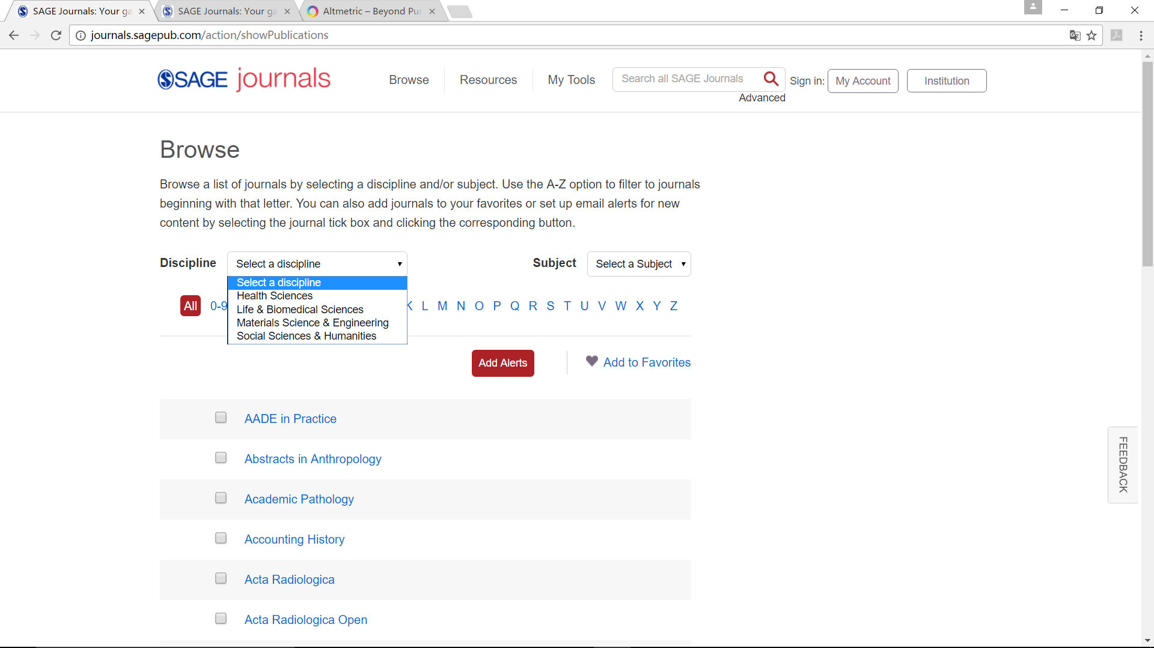
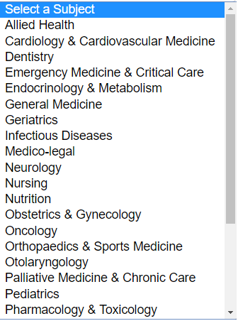
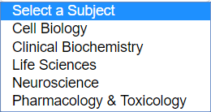
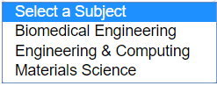
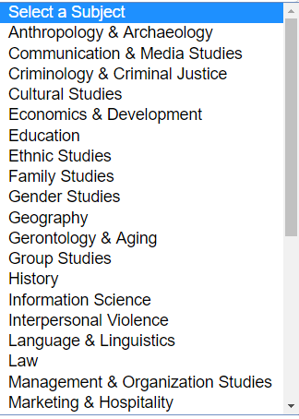
健康科学
材料/工程
生命/医学
人文社科
学科

Slide 21
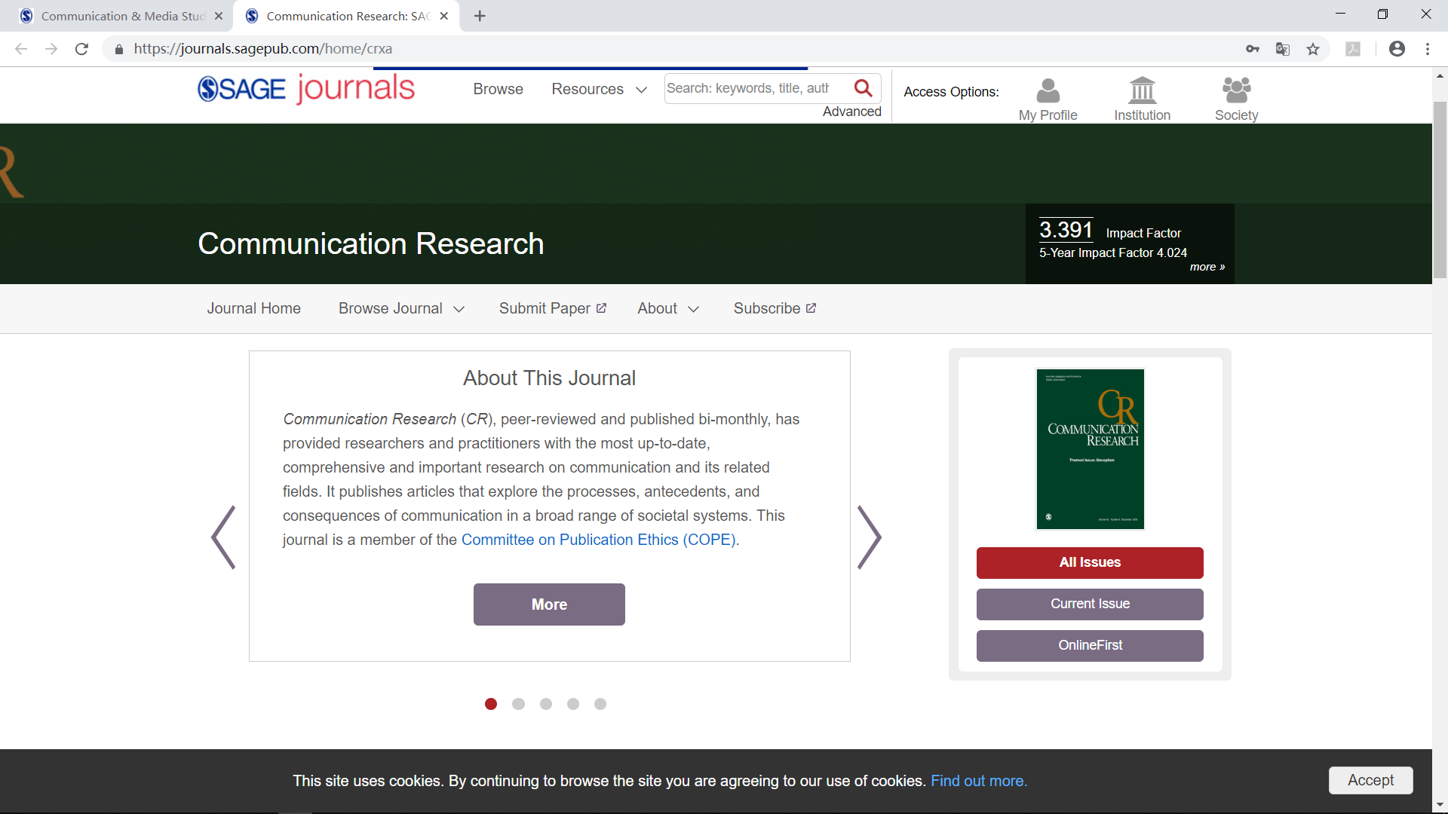
学协会/影响因子
投稿
简介
浏览文章

Slide 22
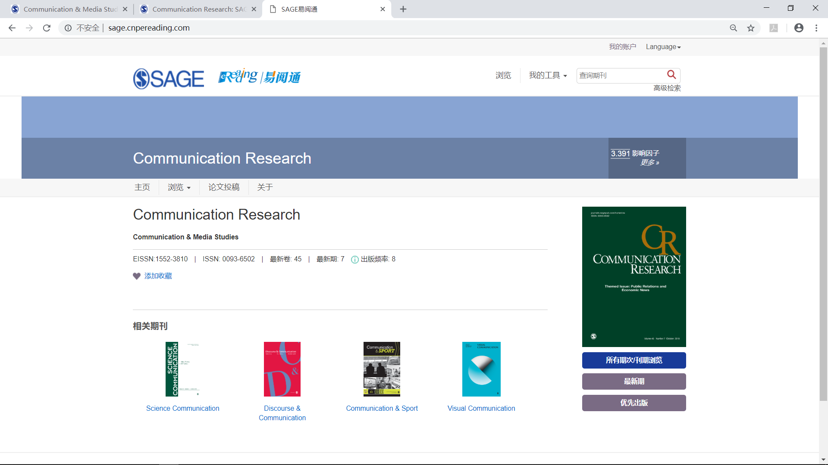
影响因子
投稿
推荐
浏览文章

Slide 23
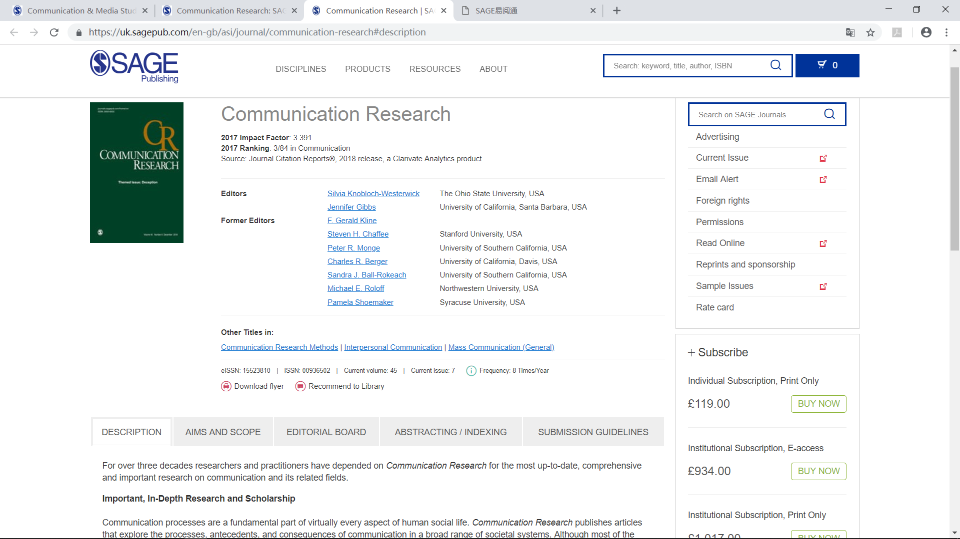
编辑
学科

Slide 24
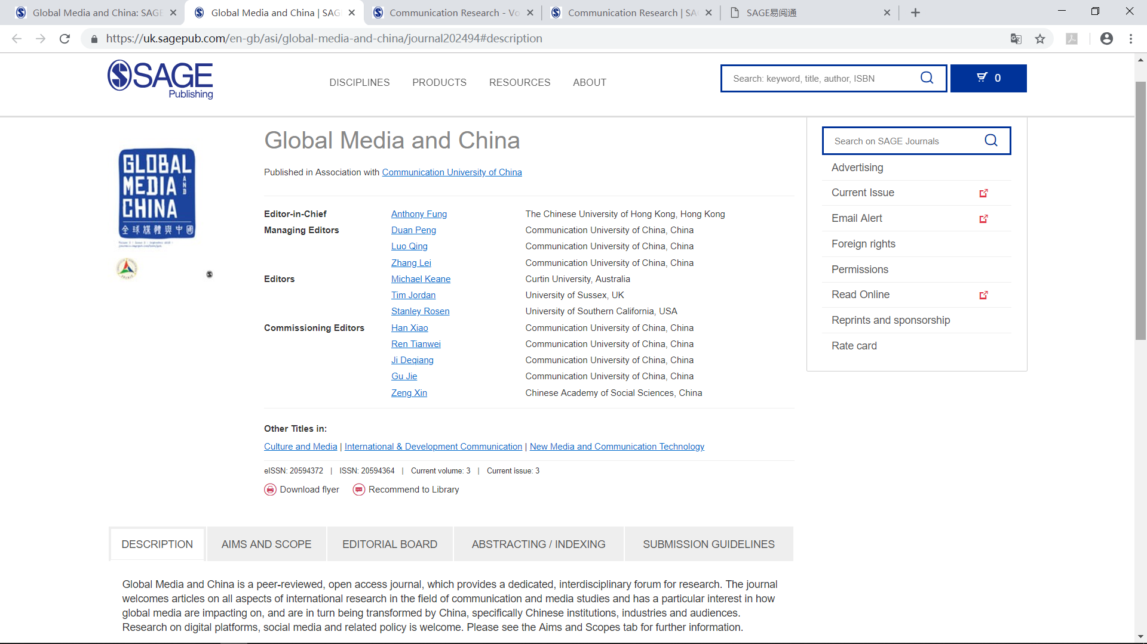

Slide 25
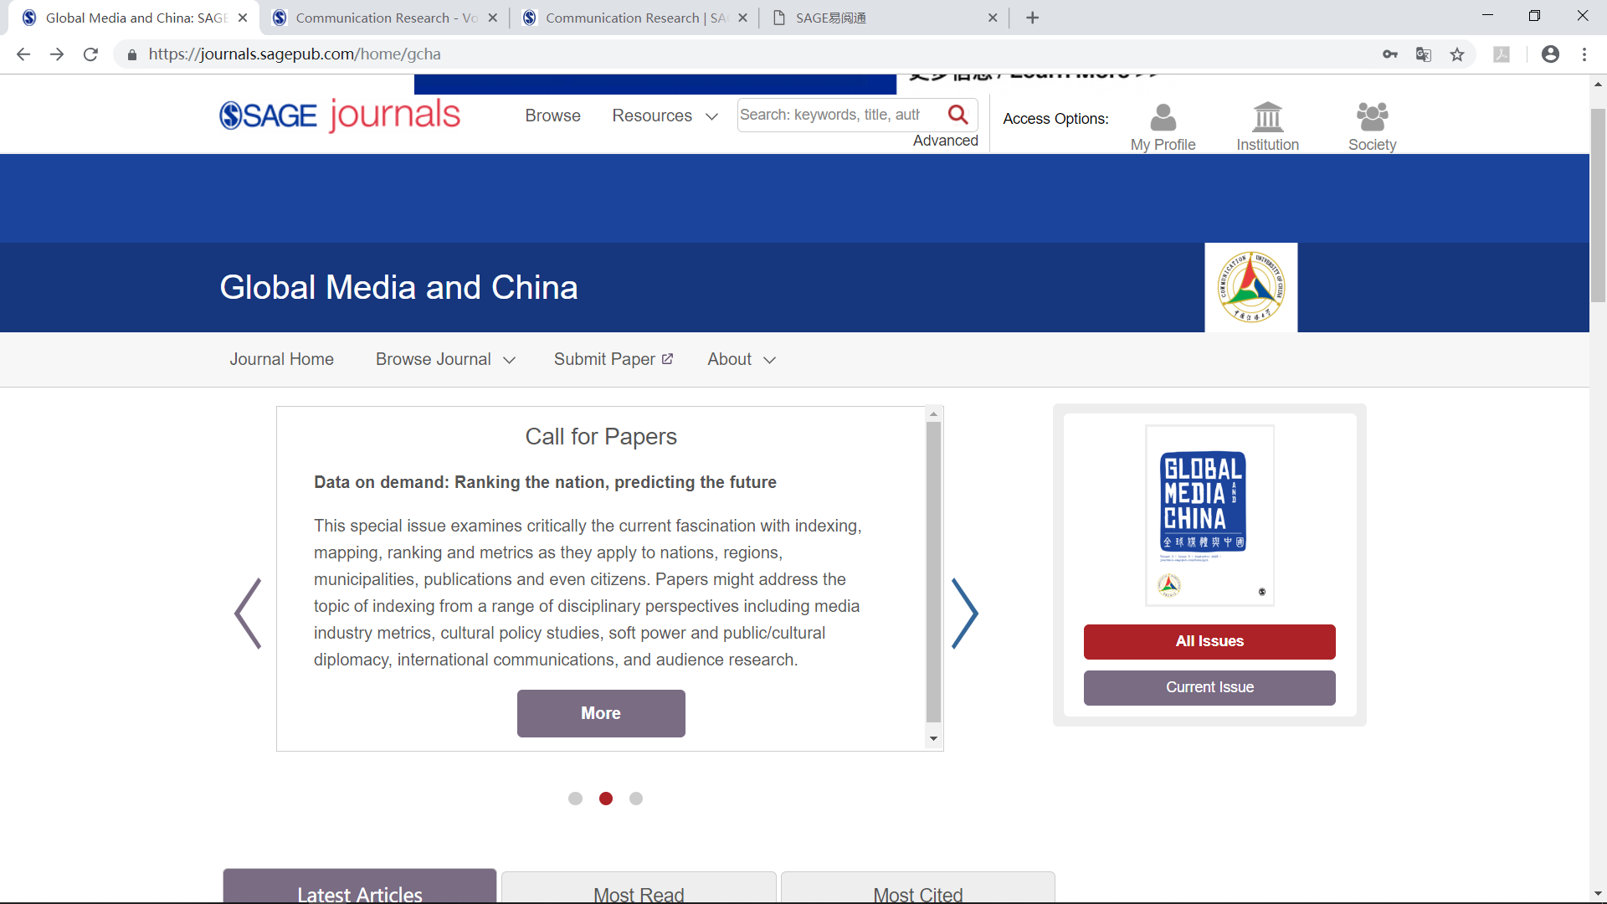
学科

Slide 26
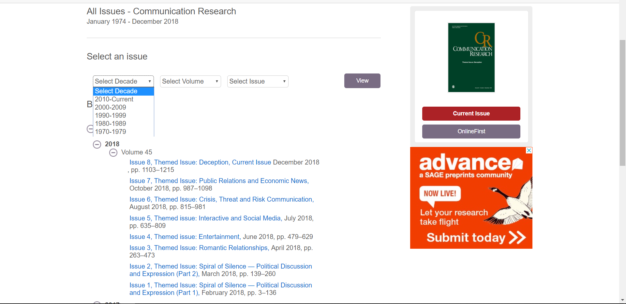
卷期选择

Slide 27
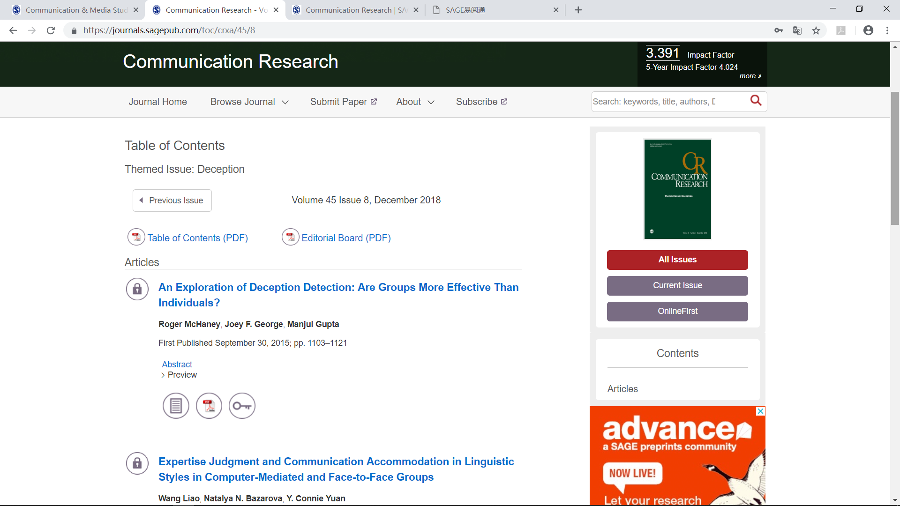

Slide 28
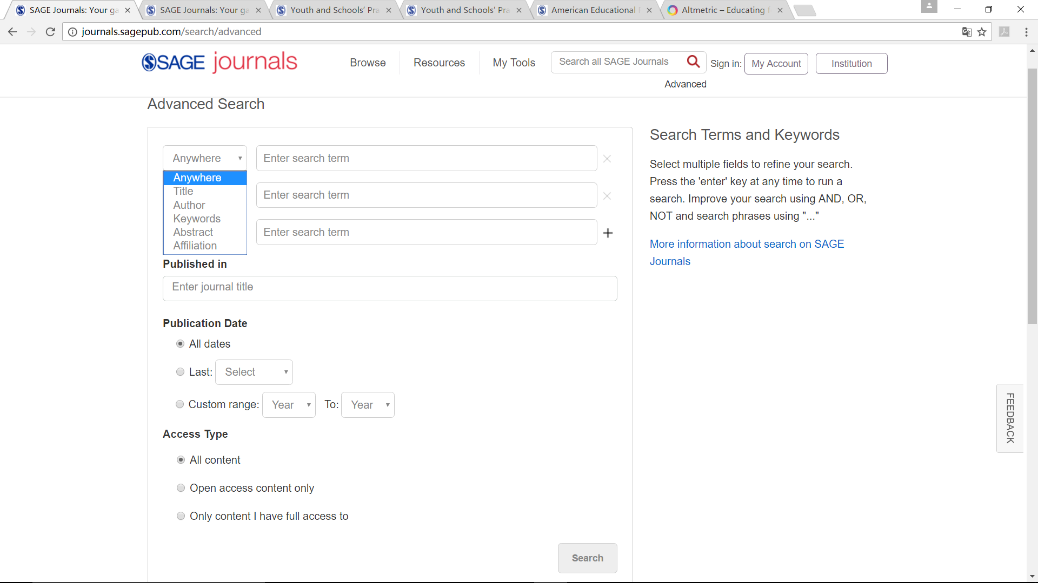
字段筛选
关键词与检索式
逻辑判断
特定期刊
优先级
模糊检索
发表时间
通配符
关键词间隔

Slide 29
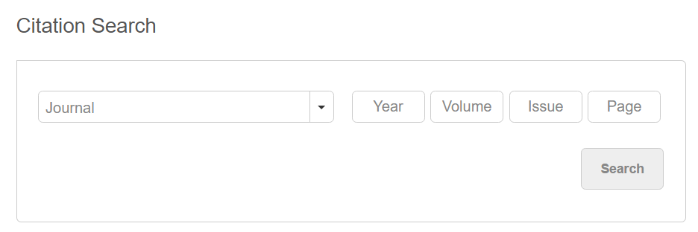
引文检索

Slide 30
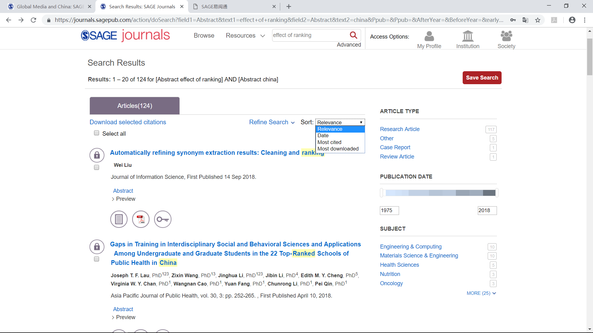
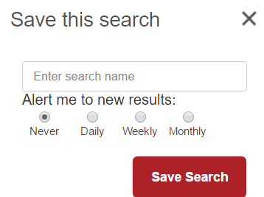

Slide 31
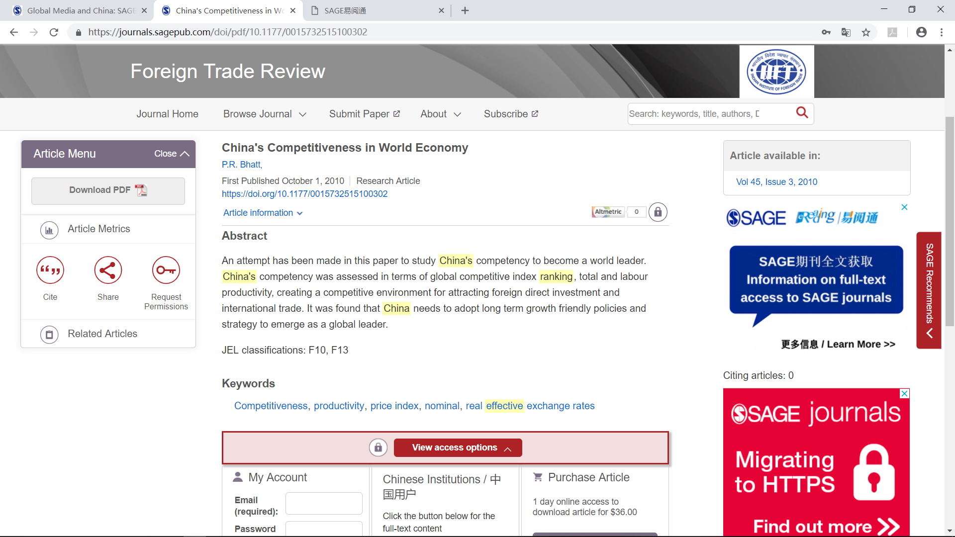

Slide 32
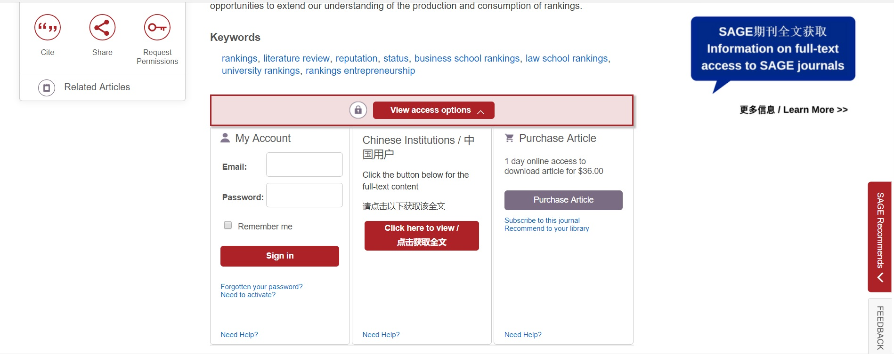

Slide 33
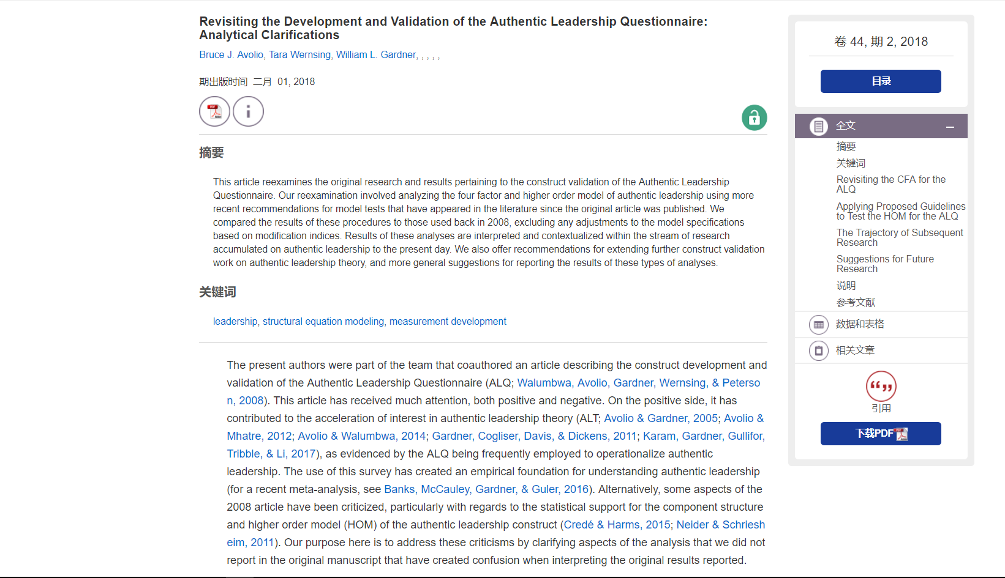

Slide 34
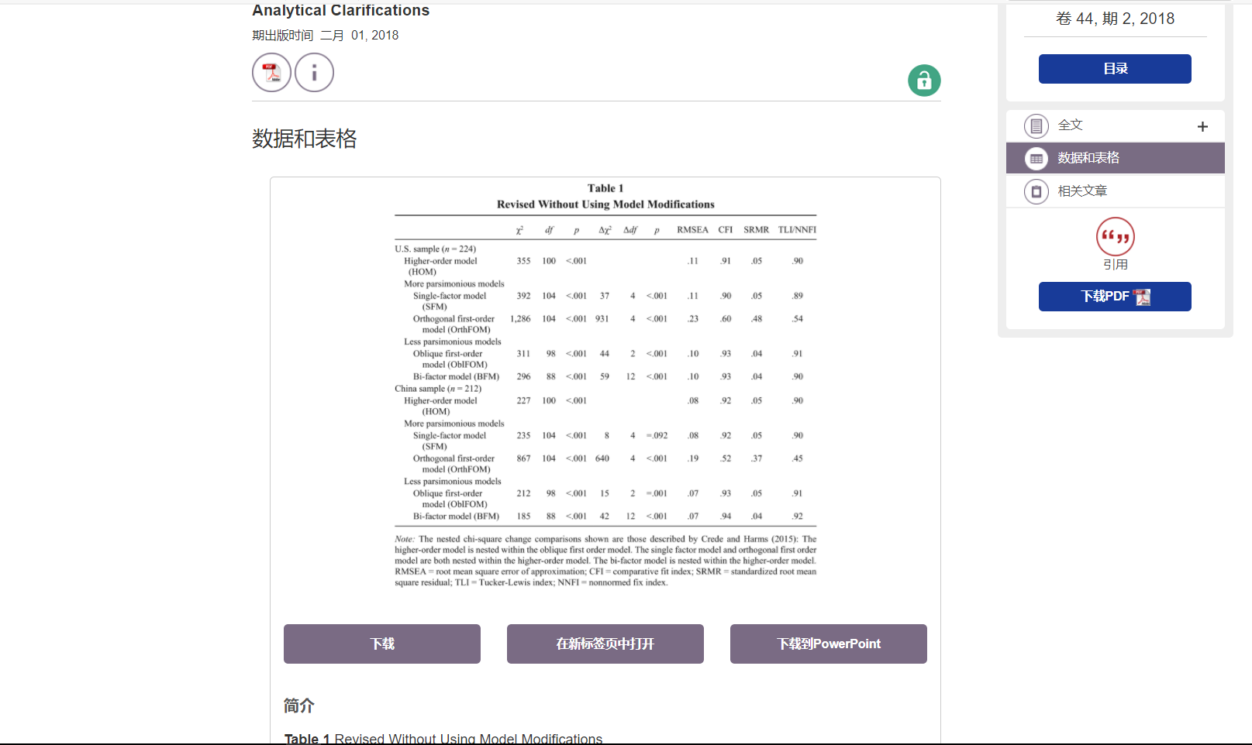

Slide 35
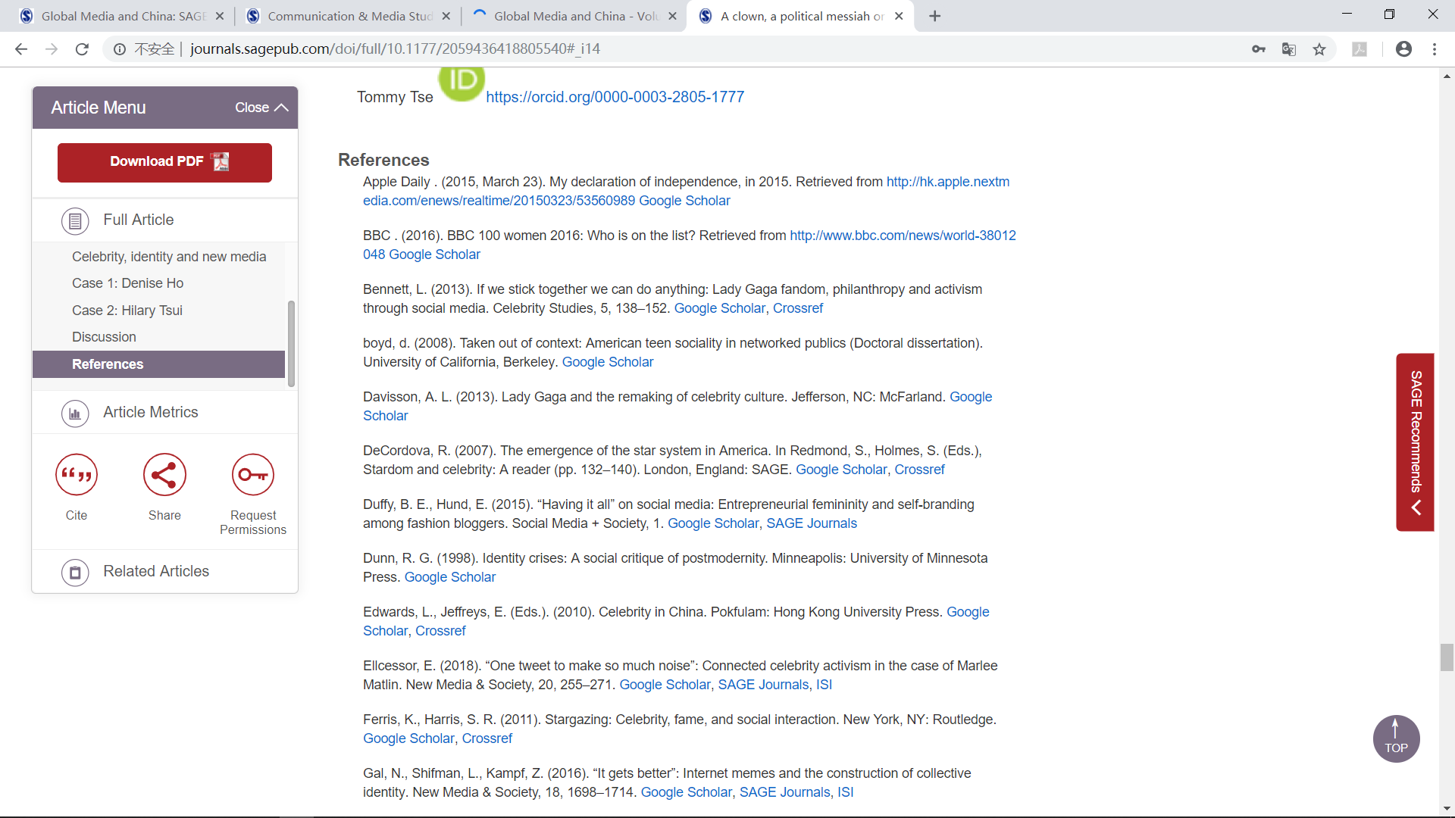

Slide 36
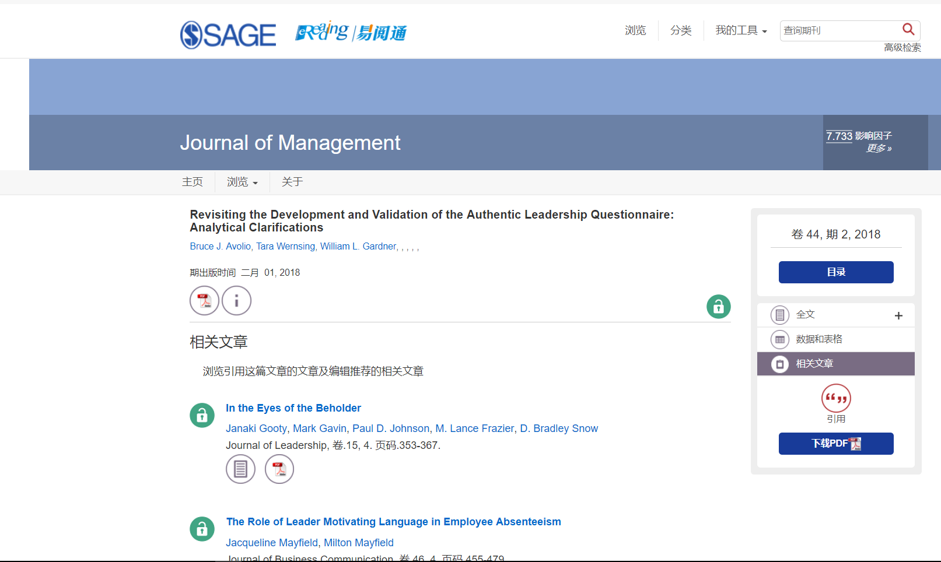

Slide 37
筛选热点论文 洞悉学科焦点

Slide 38
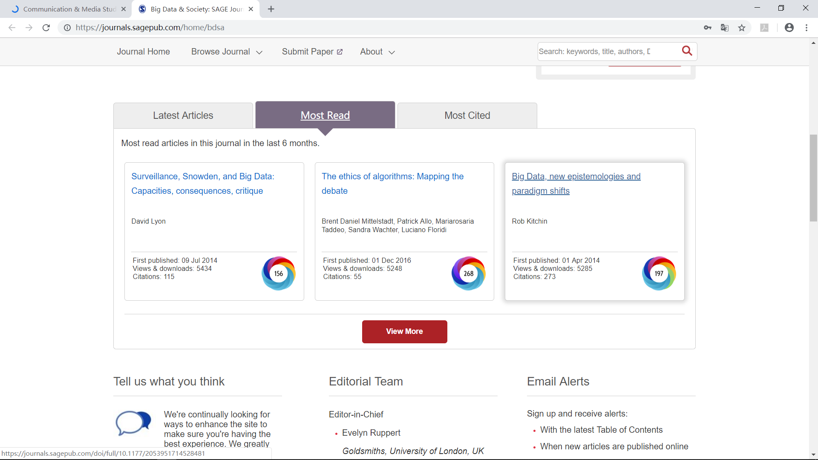

Slide 39
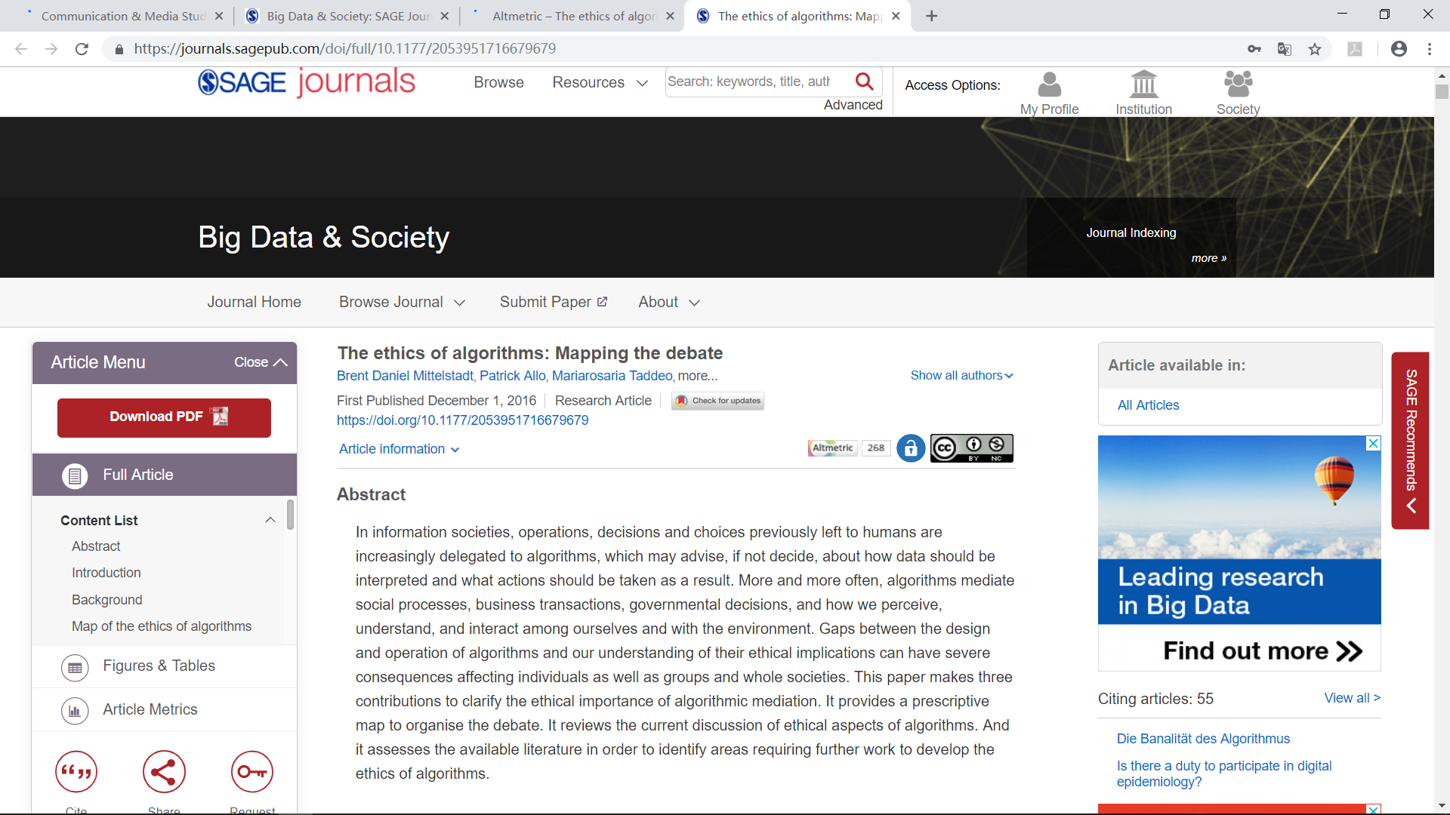

Slide 40
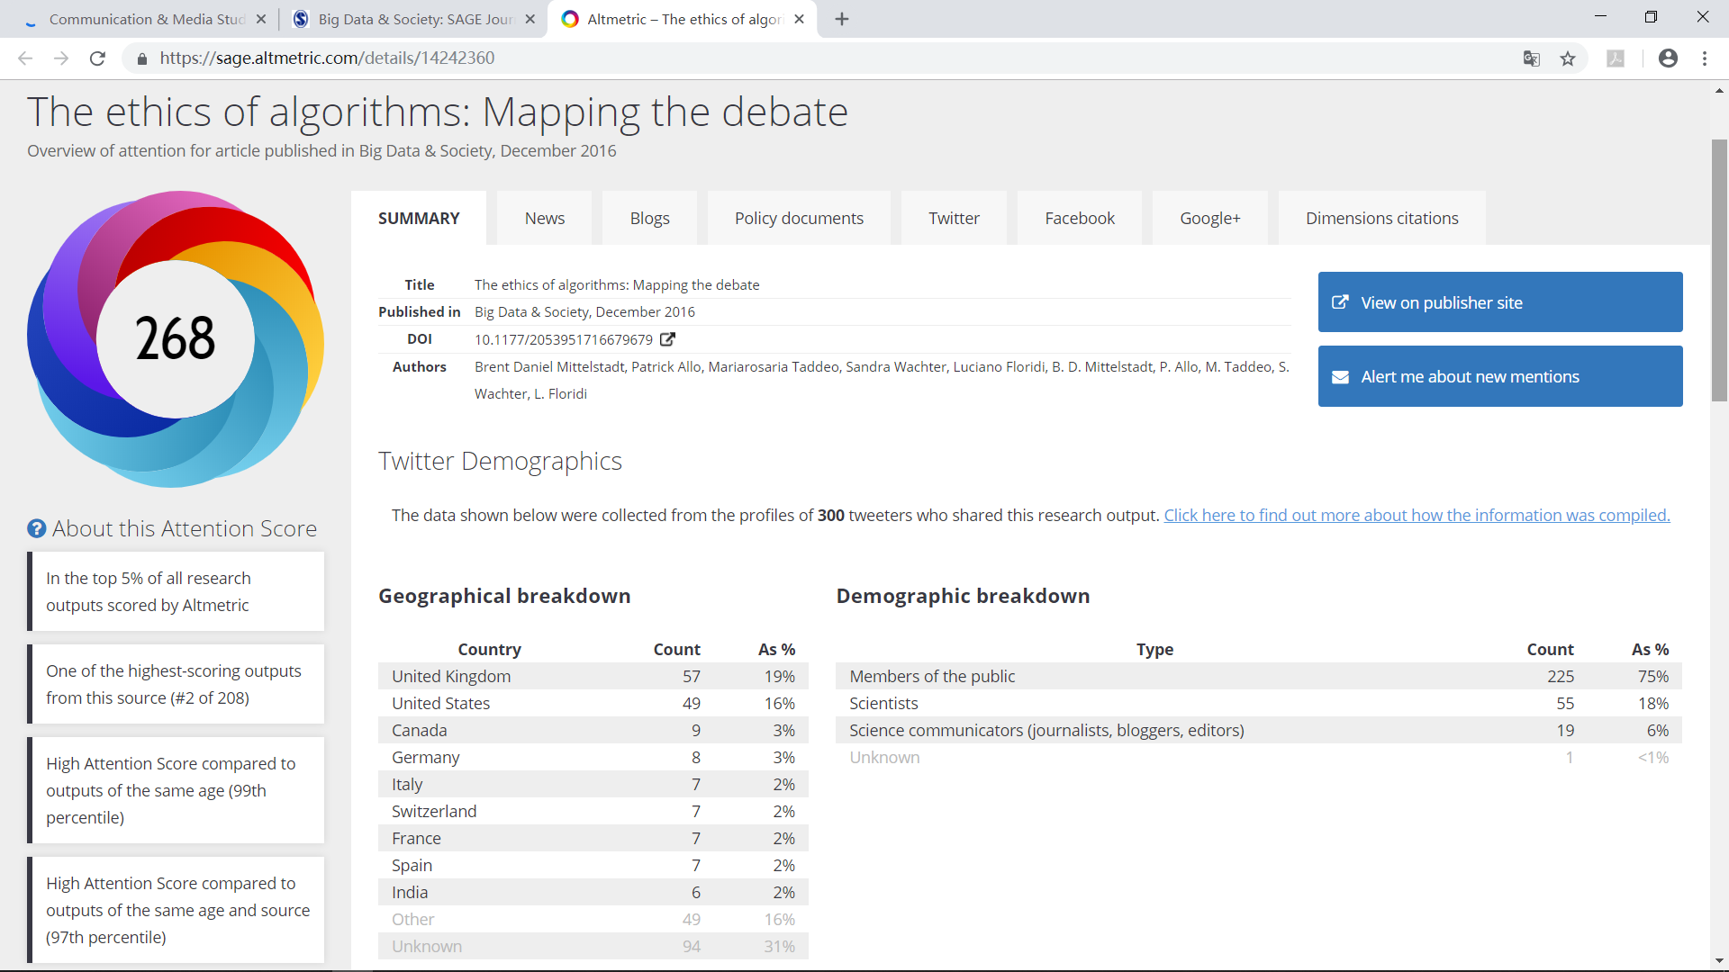

Slide 41
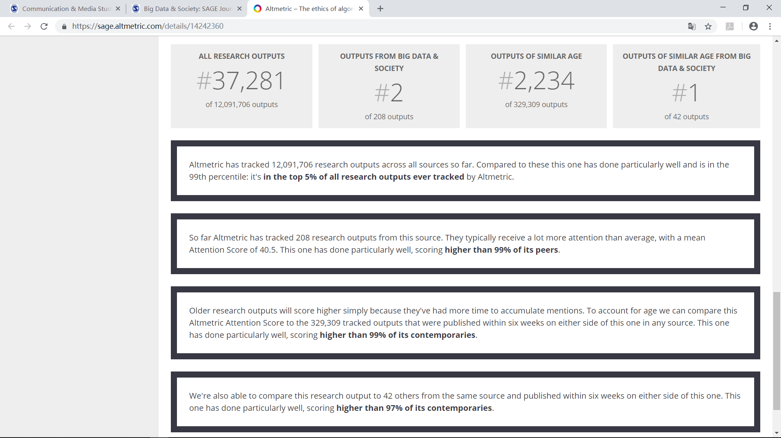

Slide 42
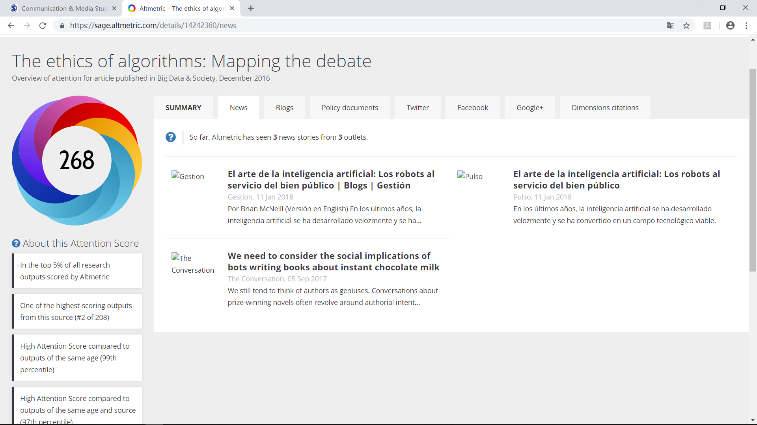

Slide 43
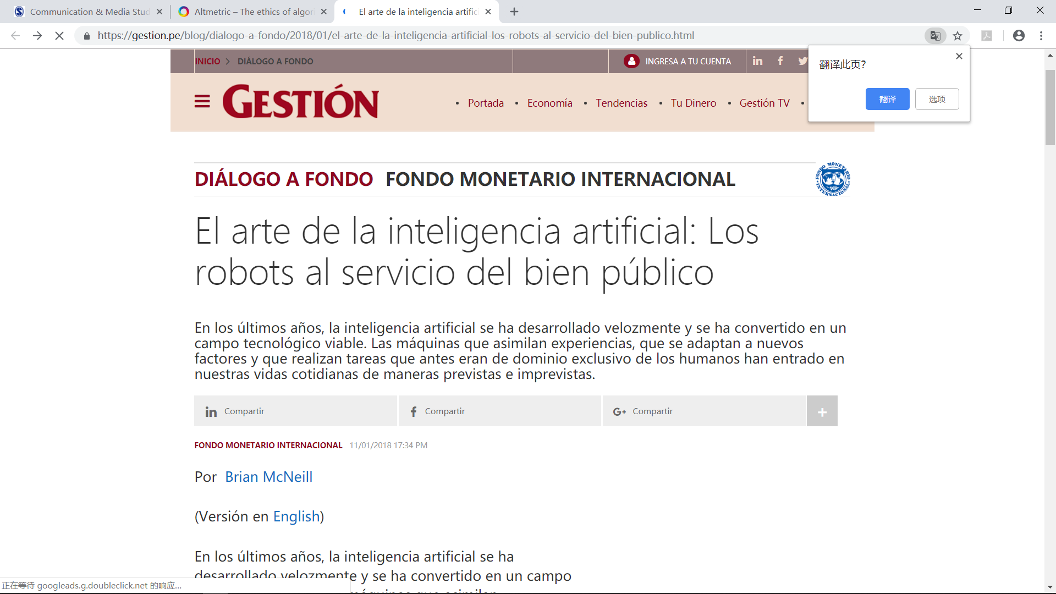

Slide 44


Slide 45


Slide 46
辅助学术投稿 提升科研影响

Slide 47
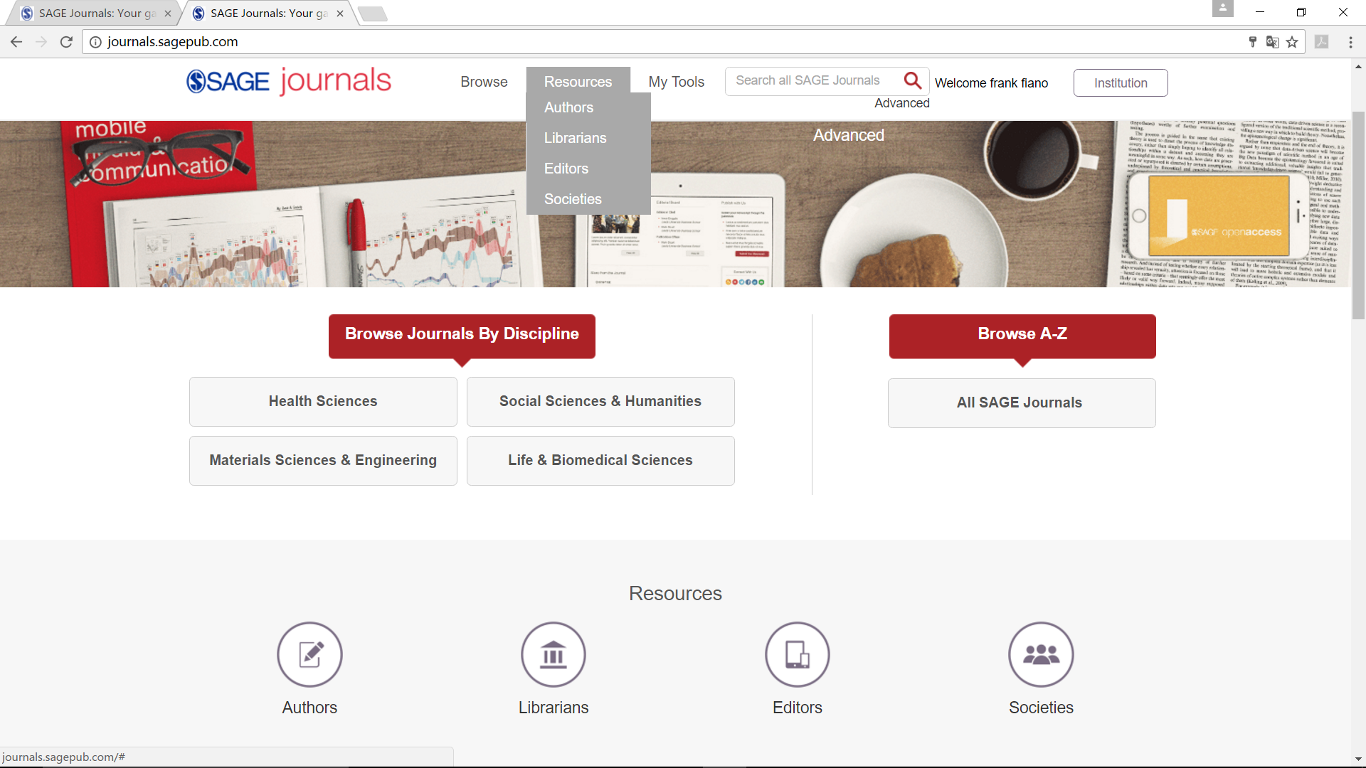

Slide 48
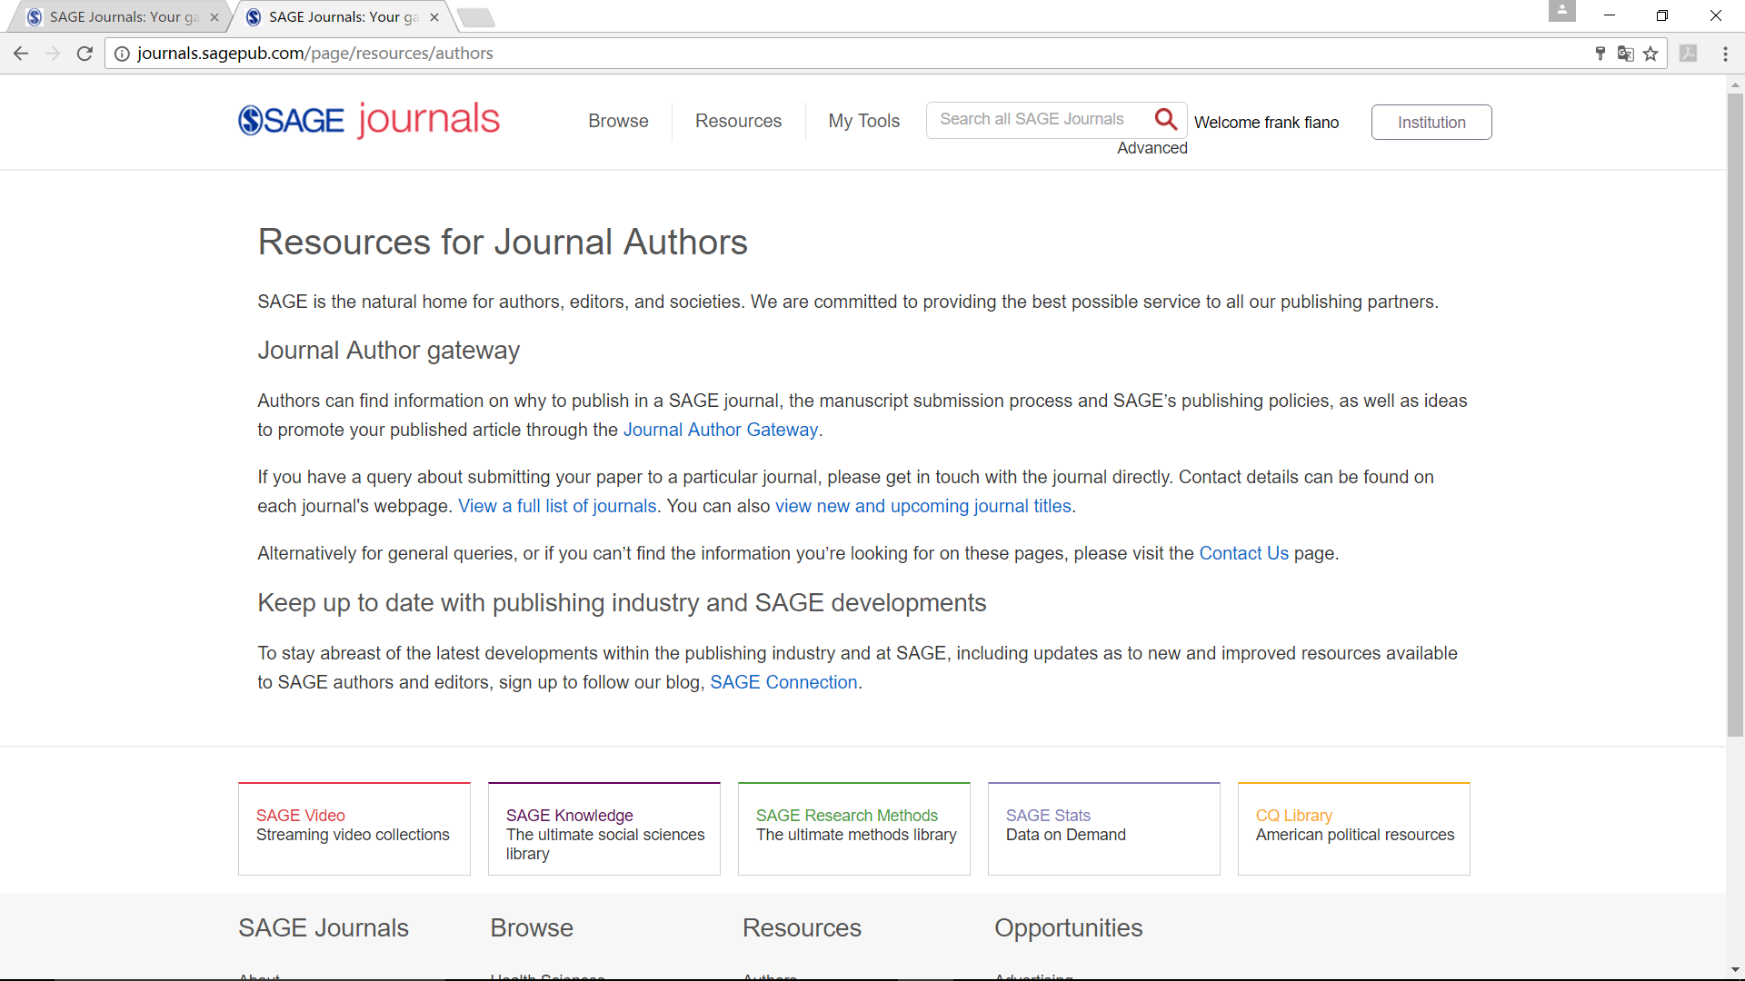
投稿辅助

Slide 49
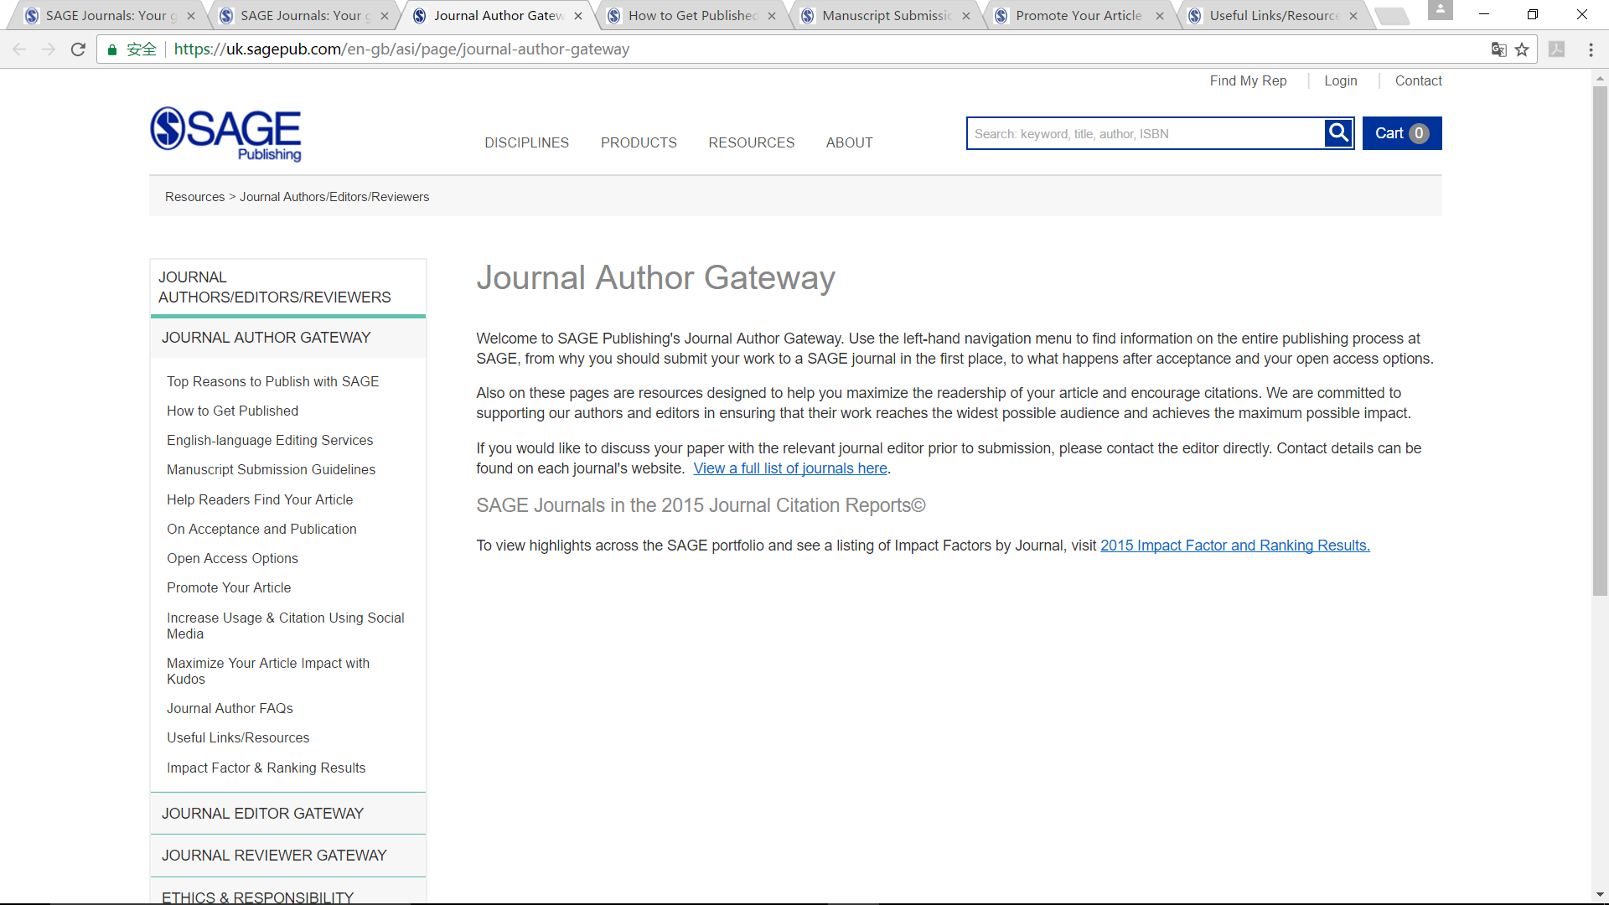

Slide 50
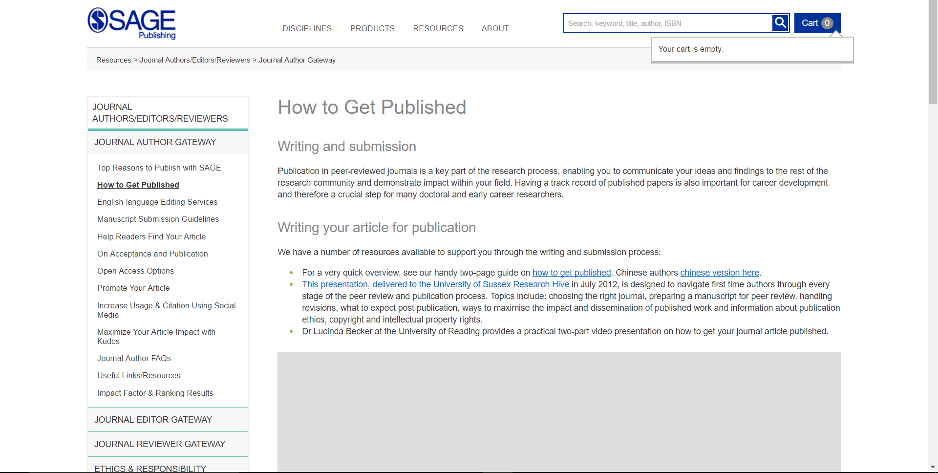

Slide 51
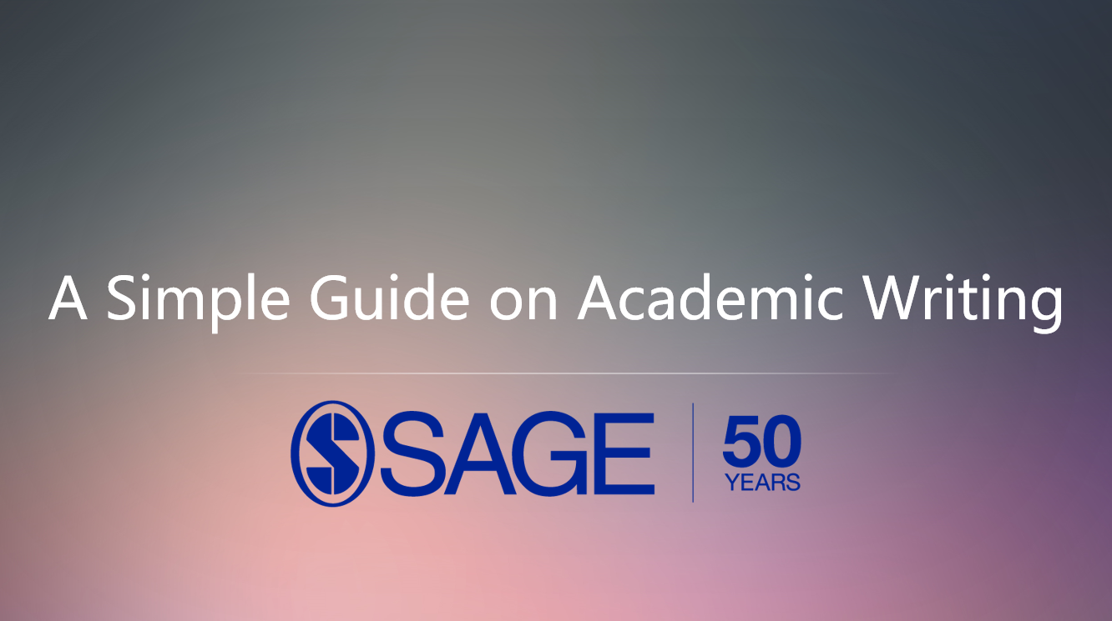
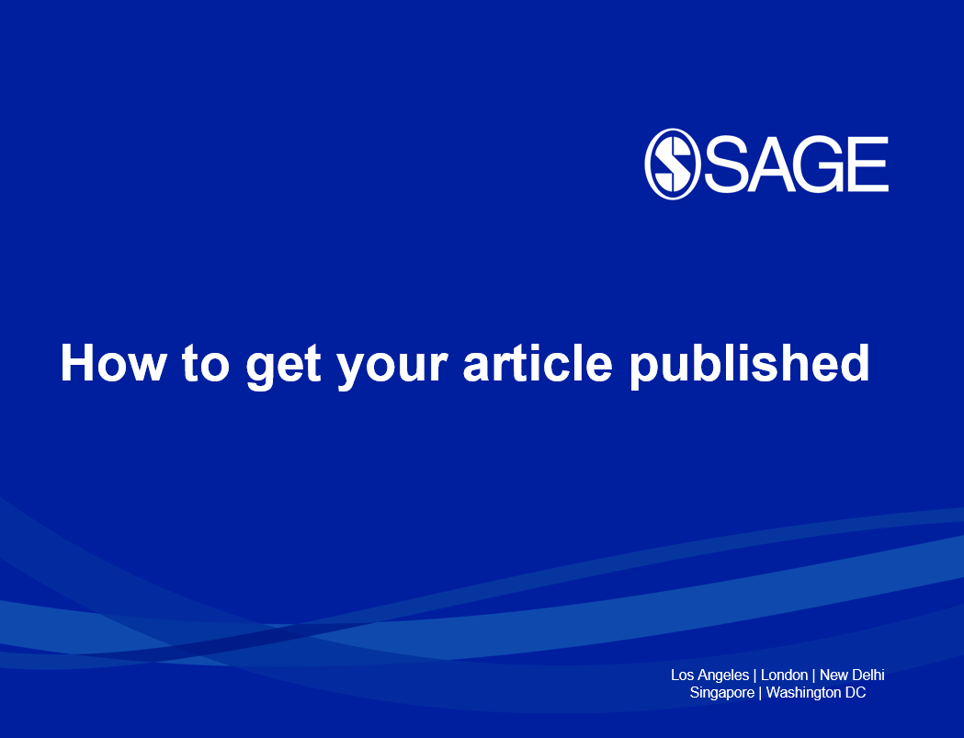
Write
Submit
Review
Revise
Re-submit
Online publication
Print publication
Acceptance

Slide 52
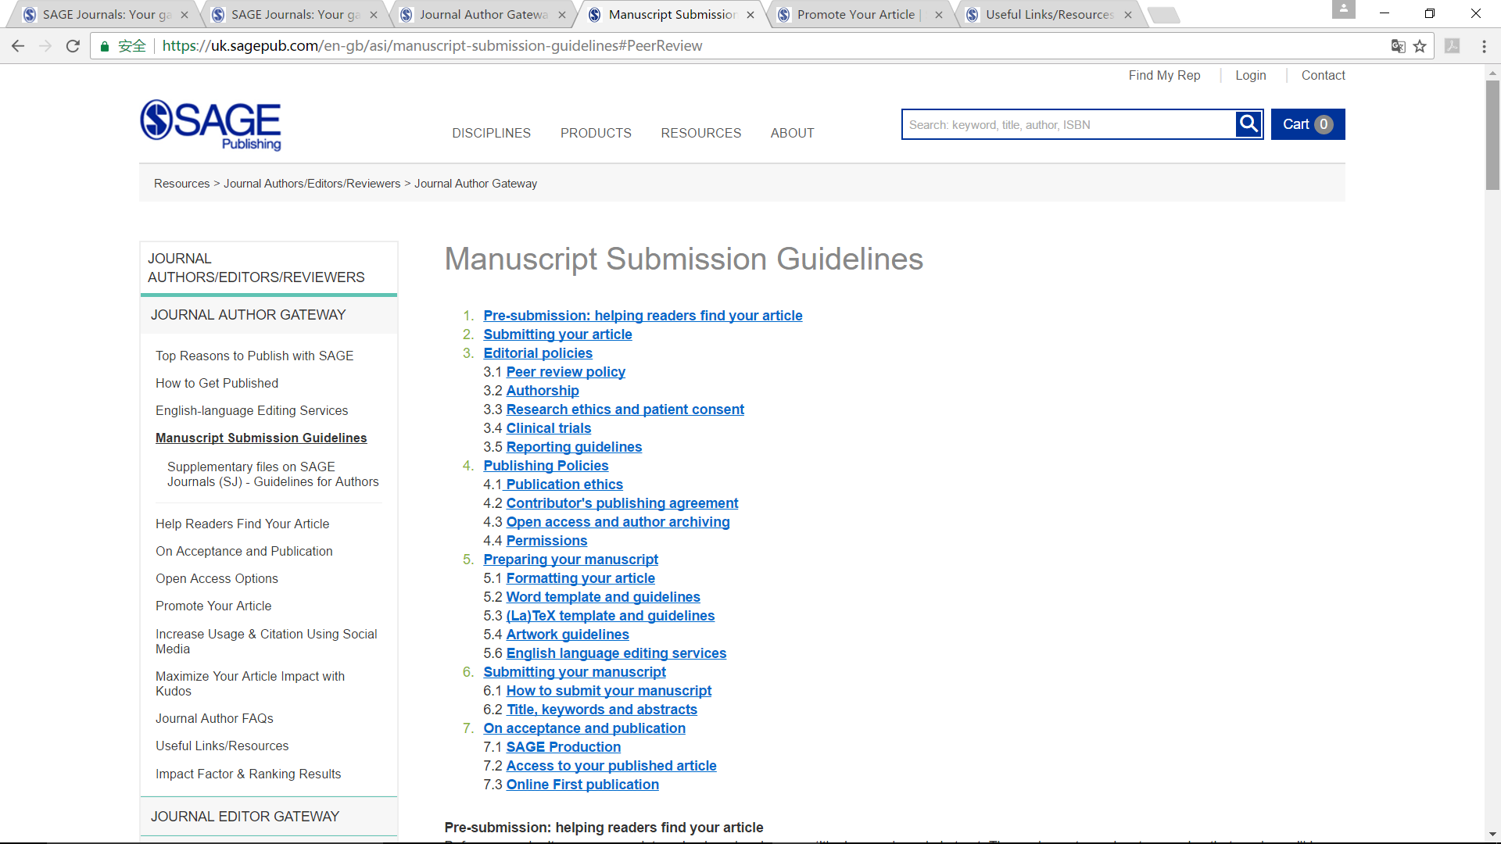

Slide 53
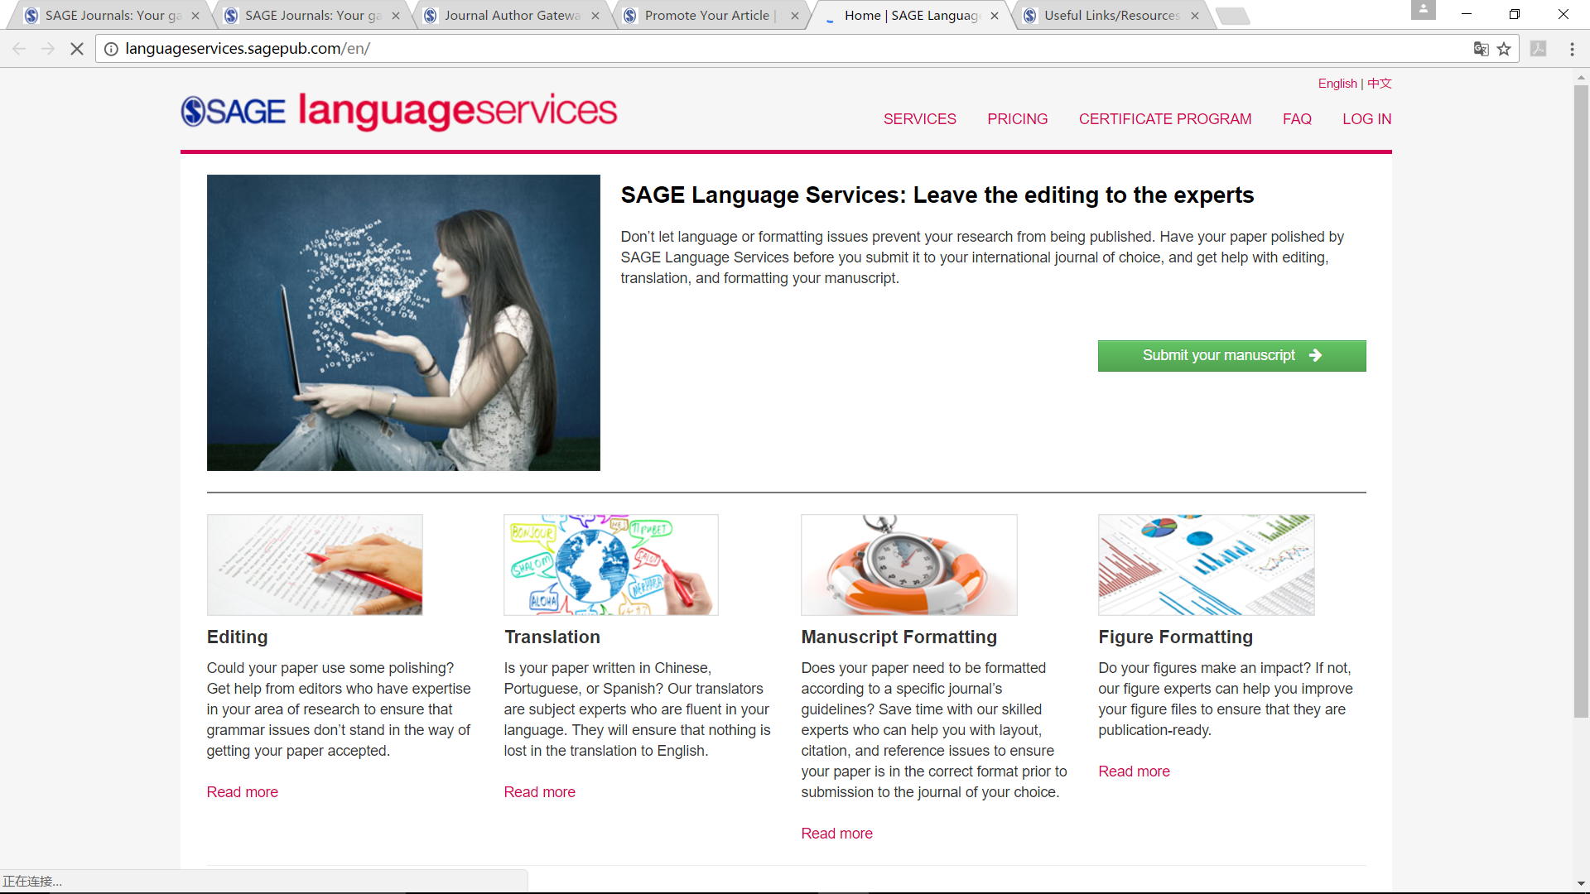

Slide 54
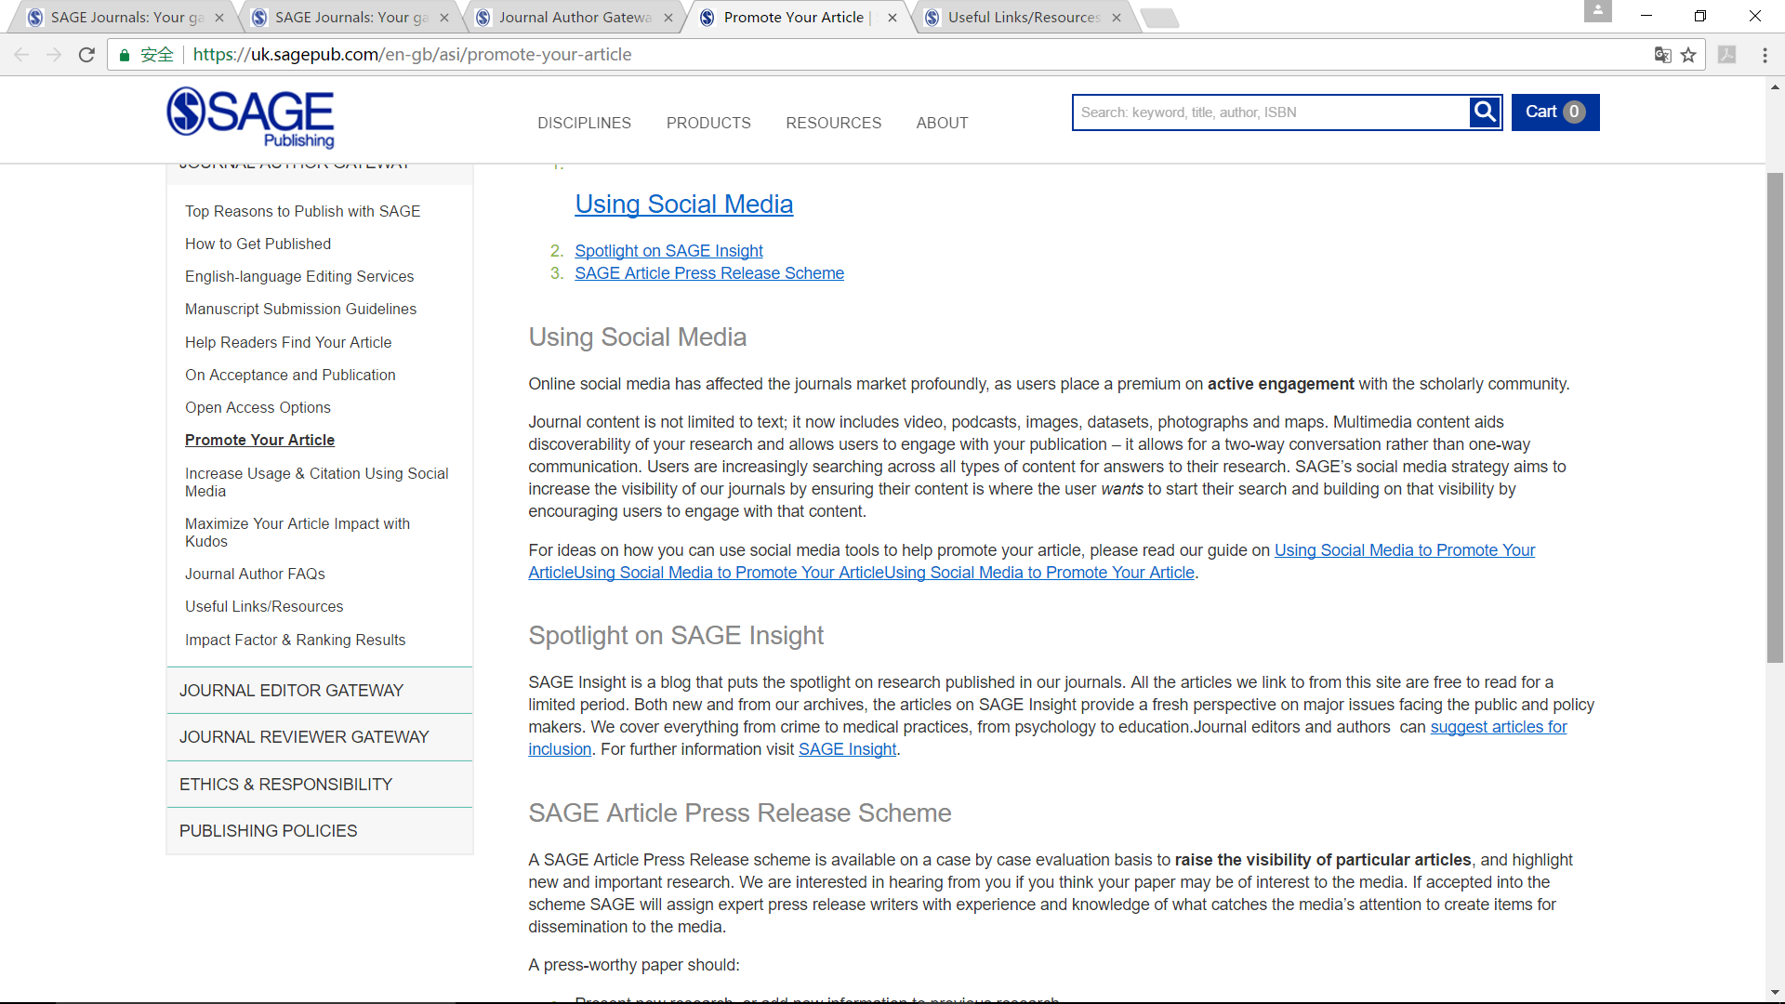

Slide 55

欢迎提出任何疑问或建议，请电邮至
frank.fiano@sagepub.co.uk
微信/新浪微博：

